Slide 1
2020 자율주행 교육
WeGo 위고 주식회사

Slide 2
목차
활성화 함수 계층 구현
오차역전파 검증
학습 관련 기술

Slide 3
01
활성화 함수 계층 구현

Slide 4
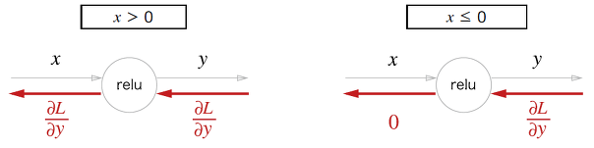


01.
활성화 함수 계층 구현
ReLU 계층 구현(Class 로 구현)
$$y=\left\{\begin{aligned}x, x<0 \\ &0, x≥0\end{aligned}\right.$$
$$\frac{∂y}{∂x}=\left\{\begin{aligned}1, x<0 \\ &0, x≥0\end{aligned}\right.$$

Slide 5
01.
활성화 함수 계층 구현
ReLU 계층 구현(Class 로 구현)
class Relu:
def __init__(self):
self.mask = None
def forward(self, x):
self.mask = (x <= 0)
out = x.copy()
out[self.mask] = 0
return out
def backward(self, dout):
dout[self.mask] = 0
dx = dout
return dx
Mask의 경우, 입력에 따라,
True 및 False를 가지는 값을 출력
이 후, out[self.mask]를 통해
True인 부분만 0으로 처리

Slide 6
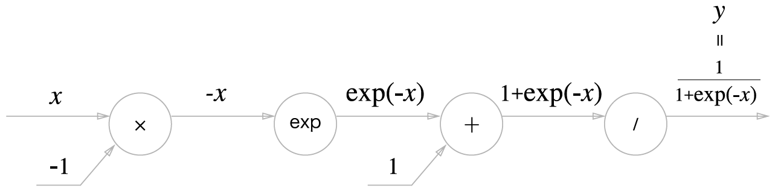

01.
활성화 함수 계층 구현
Sigmoid 계층 구현(Class 로 구현)
$$y=\frac{1}{1+exp⁡(−x)}$$

Slide 7
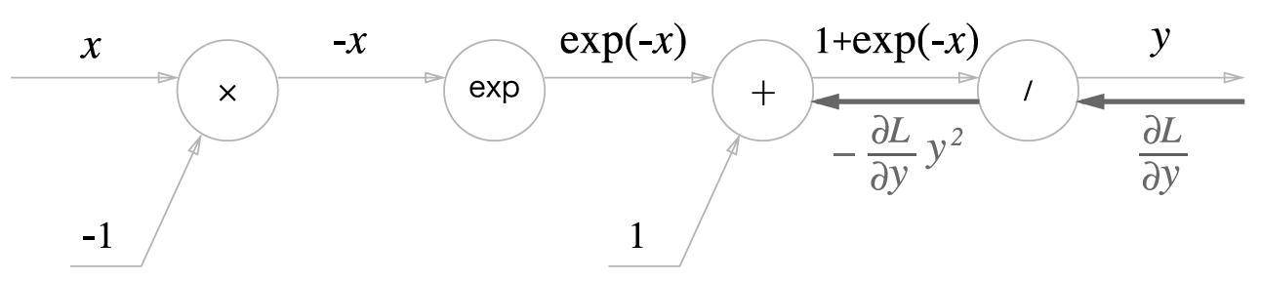

01.
활성화 함수 계층 구현
Sigmoid 계층 구현(Class 로 구현)
$$y=\frac{1}{x} ,\frac{∂y}{∂x}=−\frac{1}{x^{2}}={−y}^{2}$$

Slide 8
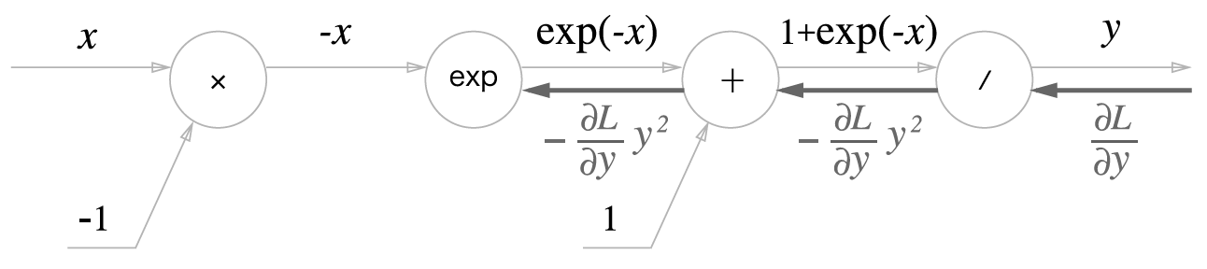

01.
활성화 함수 계층 구현
Sigmoid 계층 구현(Class 로 구현)
$$y=\frac{1}{x} ,\frac{∂y}{∂x}=−\frac{1}{x^{2}}={−y}^{2}$$
덧셈 노드는 그대로 전달

Slide 9
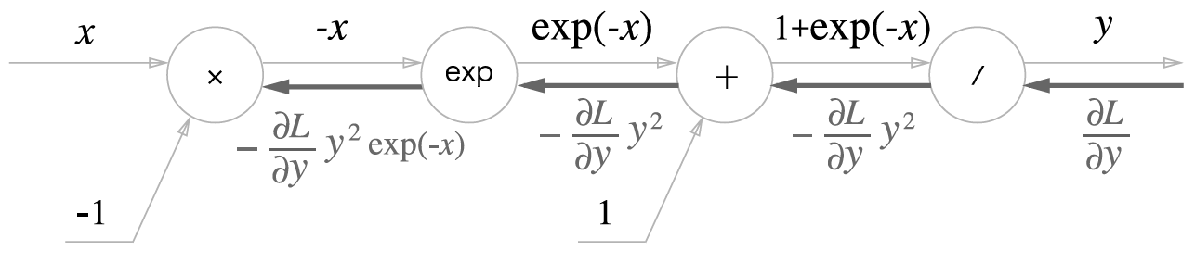


01.
활성화 함수 계층 구현
Sigmoid 계층 구현(Class 로 구현)
$$\frac{∂y}{∂x}=\exp\left(x\right)$$
$$y=\frac{1}{x} ,\frac{∂y}{∂x}=−\frac{1}{x^{2}}={−y}^{2}$$
덧셈 노드는 그대로 전달

Slide 10
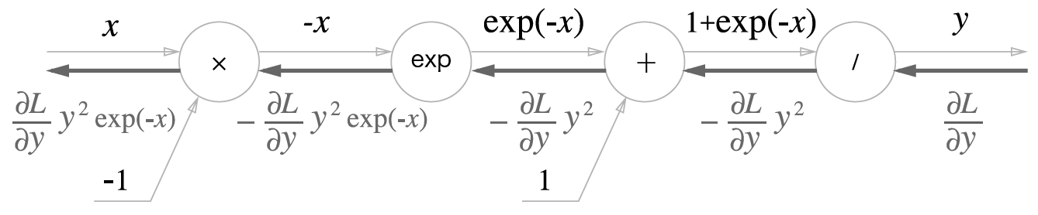

01.
활성화 함수 계층 구현
Sigmoid 계층 구현(Class 로 구현)
$$\frac{∂y}{∂x}=\exp\left(x\right)$$
$$y=\frac{1}{x} ,\frac{∂y}{∂x}=−\frac{1}{x^{2}}={−y}^{2}$$
반대쪽에 해당하는 -1을 곱셈
덧셈 노드는 그대로 전달

Slide 11
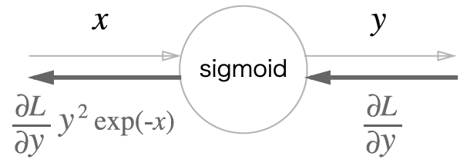
01.
활성화 함수 계층 구현
Sigmoid 계층 구현(Class 로 구현)

Slide 12
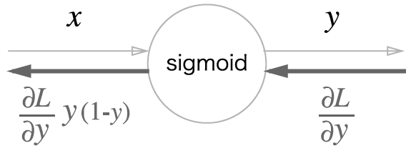
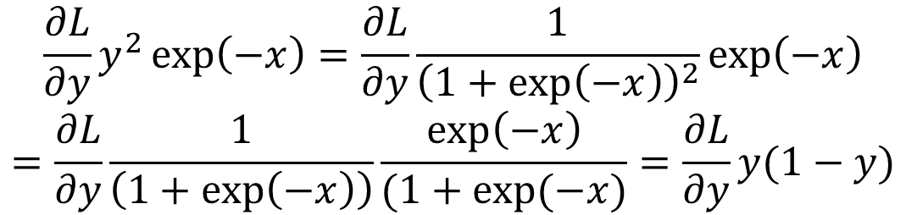
01.
활성화 함수 계층 구현
Sigmoid 계층 구현(Class 로 구현)
$$\frac{∂L}{∂y}y^{2}\exp\left(−x\right)=\frac{∂L}{∂y}\frac{1}{{\left(1+\exp\left(−x\right)\right)}^{2}}\exp\left(−x\right)$$
$$=\frac{∂L}{∂y}\frac{1}{\left(1+\exp\left(−x\right)\right)}\frac{\exp\left(−x\right)}{(1+exp⁡(−x)}=\frac{∂L}{∂y}y(1−y)$$

Slide 13
01.
활성화 함수 계층 구현
Sigmoid 계층 구현(Class 로 구현)
class Sigmoid:
def __init__(self):
self.out = None
def forward(self, x):
out = sigmoid(x)
self.out = out
return out
def backward(self, dout):
dx = dout * (1.0 – self.out) * self.out
return dx

Slide 14
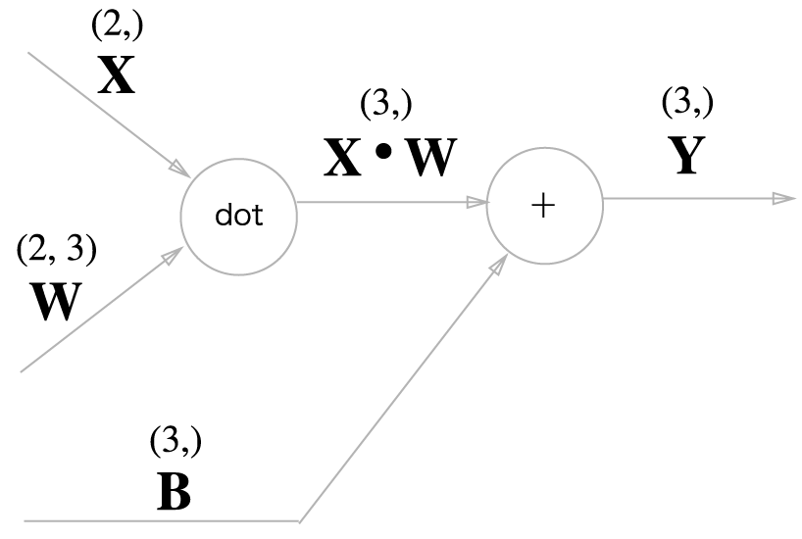
01.
활성화 함수 계층 구현
Affine 계층 구현(Class 로 구현)
행렬의 곱을 기하학에서 Affine transformation이라 하여, Affine 계층이라고 함

Slide 15
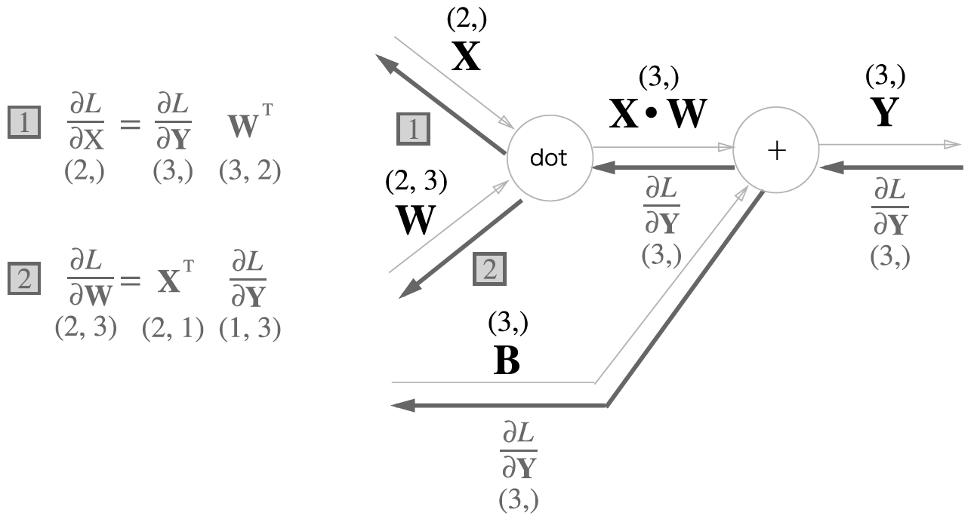
01.
활성화 함수 계층 구현
Affine 계층 구현(Class 로 구현)

Slide 16
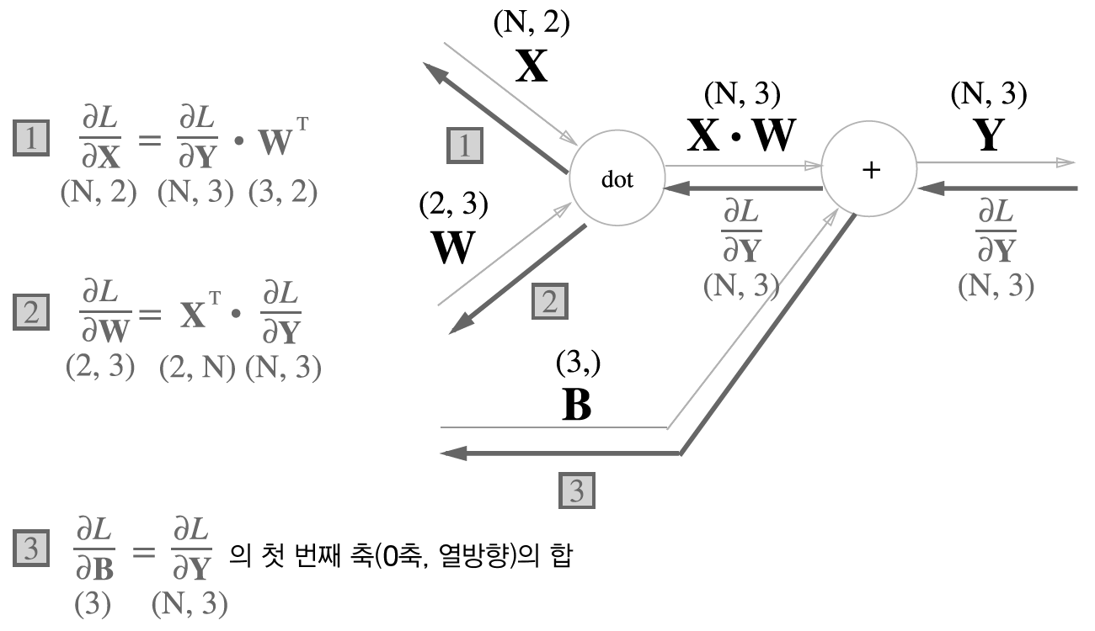
01.
활성화 함수 계층 구현
Batch용 Affine 계층 구현(Class 로 구현)

Slide 17
01.
활성화 함수 계층 구현
Batch용 Affine 계층 구현(Class 로 구현)
class Affine:
def __init__(self, W, b):
self.W = W
self.b = b
self.x = None
self.dW = None
self.db = None
def forward(self, x):
self.x = x
out = np.dot(x, self.W) + self.b
return out
def backward(self, dout):
dx = np.dot(dout, self.W.T)
self.dW = np.dot(self.x.T, dout)
self.db = np.sum(dout, axis=0)
return dx

Slide 18
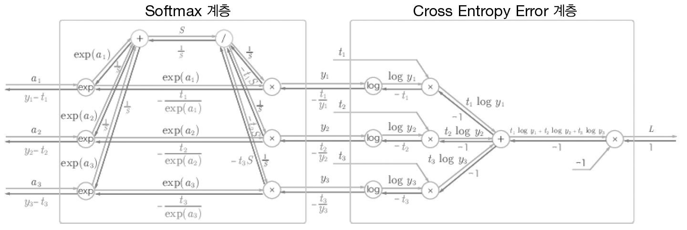
01.
활성화 함수 계층 구현
Softmax-with-Loss 계층

Slide 19
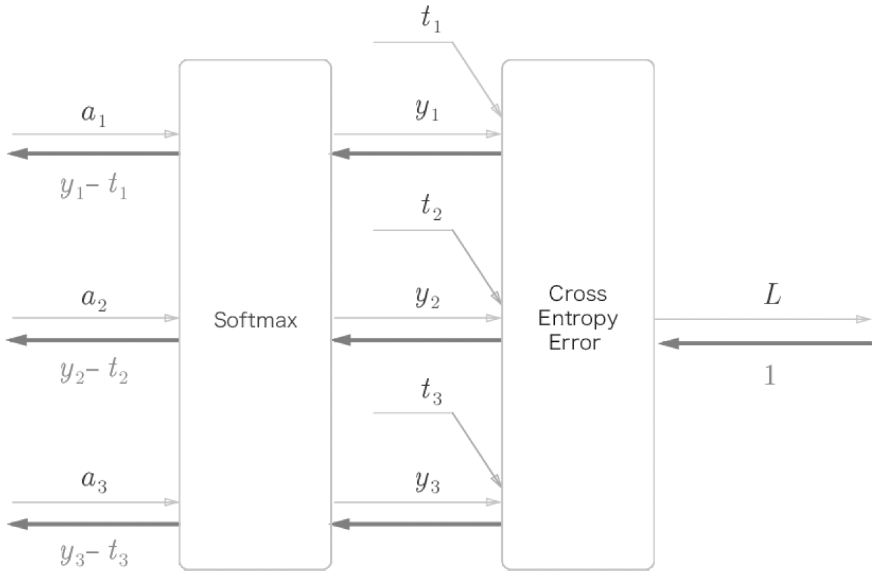
01.
활성화 함수 계층 구현
Softmax-with-Loss 계층

Slide 20
01.
활성화 함수 계층 구현
Softmax-with-Loss 계층
class SoftmaxWithLoss:
def __init__(self):
self.loss = None
self.y = None
self.t = None
def forward(self, x, t):
self.t = t
self.y = softmax(x)
self.loss = cross_entropy_error(self.y, self.t)
return self.loss
def backward(self, dout=1):
batch_size = self.t.shape[0]
dx = (self.y – self.t) / batch_size
return dx

Slide 21
02
오차역전파 검증

Slide 22
02.
오차역전파 검증
수치 미분을 이용한 방법과 오차역전파로 계산한 방법과의 비교
수치 미분의 경우 느리지만, 구현이 쉬워서 실수하기가 어려움
반면 오차역전파법은 빠르지만, 구현이 어려워서 실수가 많이 생길 위험이 있음
두 가지 방법의 비교를 통해 구현이 제대로 이루어졌는지 확인이 가능

Slide 23
02.
오차역전파 검증
수치 미분을 이용한 방법과 오차역전파로 계산한 방법과의 비교
둘 사이의 차이가 0이 되는 일은 잘 없음(계산의 정밀도의 한계가 존재)
거의 0에 가까운 값이 나오면 정상적인 구현
(x_train, t_train), (x_test, t_test) = load_mnist(normalize=True, one_hot_label=True)
network = TwoLayerNet(input_size=784, hidden_size=50, output_size=10)
x_batch = x_train[:3]
t_batch = t_train[:3]
grad_numerical = network.numerical_gradient(x_batch, t_batch)
grad_backprop = network.gradient(x_batch, t_batch)
# 각 가중치의 절대 오차의 평균을 구한다.
for key in grad_numerical.keys():
diff = np.average( np.abs(grad_backprop[key] - grad_numerical[key]) )
print(key + ":" + str(diff))

Slide 24
02.
오차역전파 검증
기존 학습 코드의 기울기 계산 부분을 오차역전파법으로 변경

Slide 25
02.
오차역전파 검증
(x_train, t_train), (x_test, t_test) = load_mnist(normalize=True, one_hot_label=True)
network = TwoLayerNet(input_size=784, hidden_size=50, output_size=10)
iters_num = 10000
train_size = x_train.shape[0]
batch_size = 100
learning_rate = 0.1
train_loss_list = []
train_acc_list = []
test_acc_list = []
iter_per_epoch = max(train_size / batch_size, 1)

Slide 26
02.
오차역전파 검증
for i in range(iters_num):
batch_mask = np.random.choice(train_size, batch_size)
x_batch = x_train[batch_mask]
t_batch = t_train[batch_mask]
# 기울기 계산
#grad = network.numerical_gradient(x_batch, t_batch) # 수치 미분 방식
grad = network.gradient(x_batch, t_batch) # 오차역전파법 방식(훨씬 빠르다)
# 갱신
for key in ('W1', 'b1', 'W2', 'b2'):
network.params[key] -= learning_rate * grad[key]
loss = network.loss(x_batch, t_batch)
train_loss_list.append(loss)
if i % iter_per_epoch == 0:
train_acc = network.accuracy(x_train, t_train)
test_acc = network.accuracy(x_test, t_test)
train_acc_list.append(train_acc)
test_acc_list.append(test_acc)
print(train_acc, test_acc)

Slide 27
03
학습 관련 기술

Slide 28
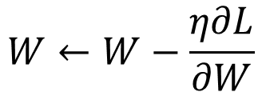
03.
학습 관련 기술
신경망 학습의 목적 → 손실 함수 값을 최소화하는 매개변수를 탐색 → 최적화
전체의 데이터가 아닌 확률적으로 추출하여 학습하는 SGD(Stochastic Gradient Descent)
$$W←W−\frac{η∂L}{∂W}$$
class SGD:
def __init__(self, lr=0.01):
self.lr = lr
def update(self, params, grads):
for key in params.keys():
params[key] -= self.lr * grads[key]

Slide 29
03.
학습 관련 기술
신경망 학습의 목적 → 손실 함수 값을 최소화하는 매개변수를 탐색 → 최적화
전체의 데이터가 아닌 확률적으로 추출하여 학습하는 SGD(Stochastic Gradient Descent)
network = TwoLayerNet(input_size=784, hidden_size=50, output_size=10)
optimizer = SGD()
for I in range(10000):
…
x_batch, t_batch = get_mini_batch(…)
grads = network.gradient(x_batch, t_batch)
params = network.params
optimizer.update(params, grads)
…

Slide 30
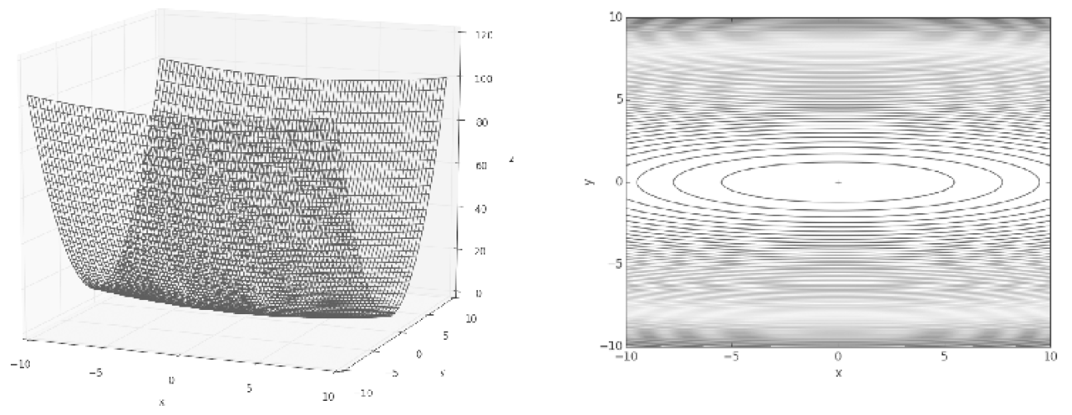
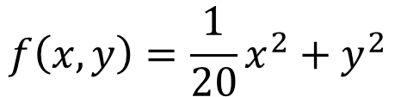
03.
학습 관련 기술
SGD의 문제점
$$f\left(x, y\right)=\frac{1}{20}x^{2}+y^{2}$$

Slide 31
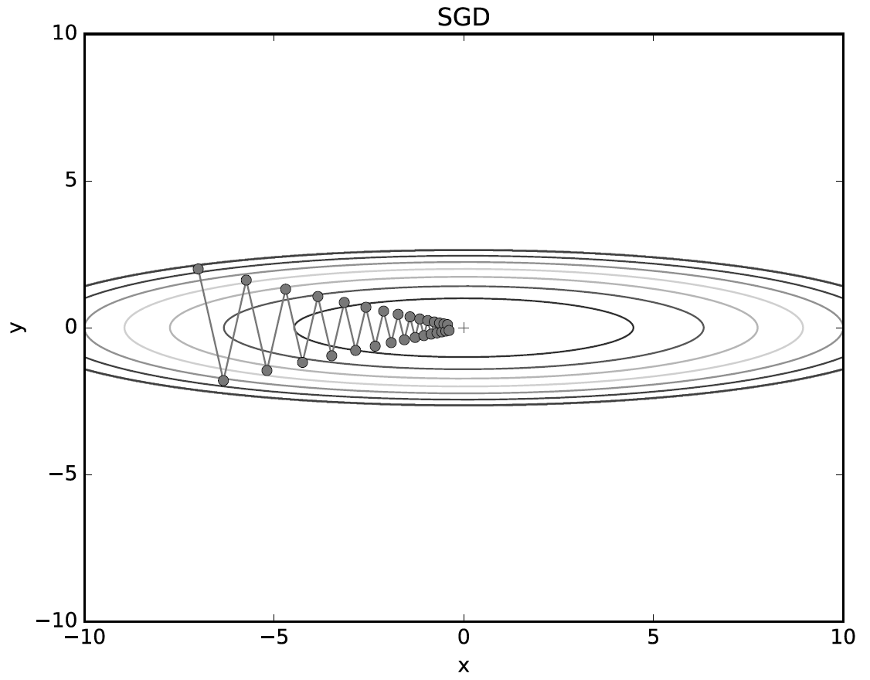

03.
학습 관련 기술
SGD의 문제점
$f\left(x, y\right)=\frac{1}{20}x^{2}+y^{2}에$ 대해 SGD 적용

Slide 32
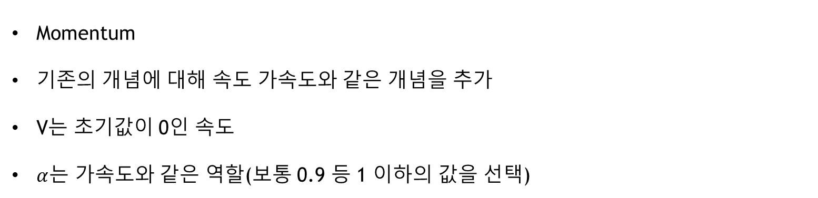
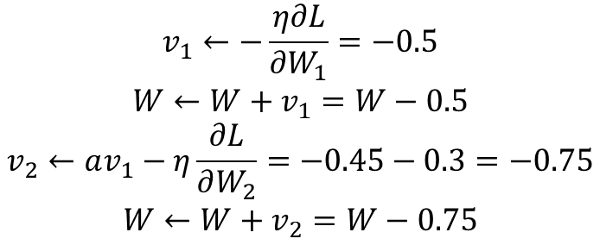
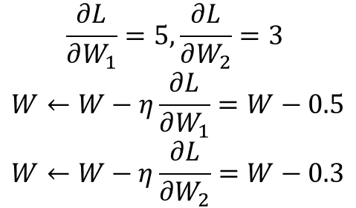
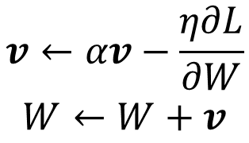
03.
학습 관련 기술
Momentum
기존의 개념에 대해 속도 가속도와 같은 개념을 추가
V는 초기값이 0인 속도
$α$는 가속도와 같은 역할(보통 0.9 등 1 이하의 값을 선택)
$$v←αv−\frac{η∂L}{∂W}$$
$$W←W+v$$
$$\frac{∂L}{∂W_{1}}=5,\frac{∂L}{∂W_{2}}=3$$
$$W←W−η\frac{∂L}{∂W_{1}}=W−0.5$$
$$W←W−η\frac{∂L}{∂W_{2}}=W−0.3$$
$$v_{1}←−\frac{η∂L}{∂W_{1}}=−0.5$$
$$W←W+v_{1}=W−0.5$$
$$v_{2}←av_{1}−η\frac{∂L}{∂W_{2}}=−0.45−0.3=−0.75$$
$$W←W+v_{2}=W−0.75$$
기존 방법
Momentum

Slide 33
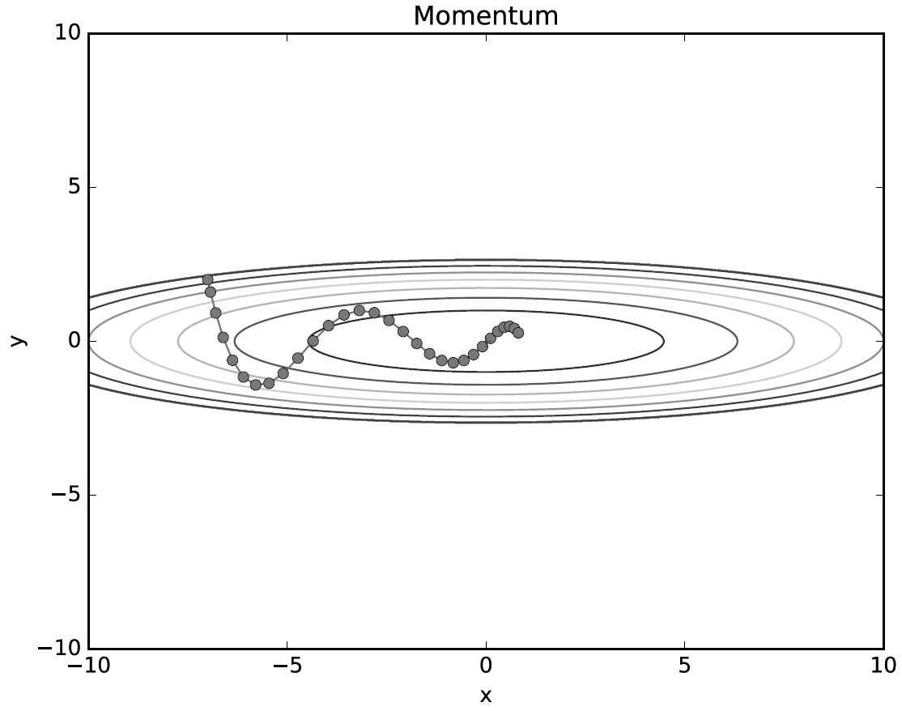
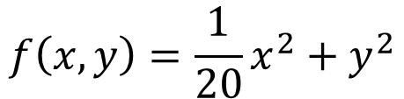
03.
학습 관련 기술
Momentum 적용
$$f\left(x, y\right)=\frac{1}{20}x^{2}+y^{2}$$

Slide 34
03.
학습 관련 기술
Momentum 구현
class Momentum:
def __init__(self, lr=0.01, momentum=0.9):
self.lr = lr
self.momemtum = momentum
self.v = None
def update(self, params, grads):
if self.v is None:
self.v = {}
for key, val in params.items():
self.v[key] = np.zeros_like(val)
for key in params.keys():
self.v[key] = self.momentum*self.v[key] – self.lr*grads[key]
params[key] += self.v[key]

Slide 35
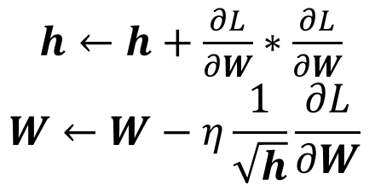
03.
학습 관련 기술
AdaGrad
개별 매개변수에 적응적(Adaptive)으로 학습률을 조정하면서 학습을 진행
$h←h+\frac{∂L}{∂W}∗\frac{∂L}{∂W}$
$$W←W−η\frac{1}{\sqrt{h}}\frac{∂L}{∂W}$$

Slide 36
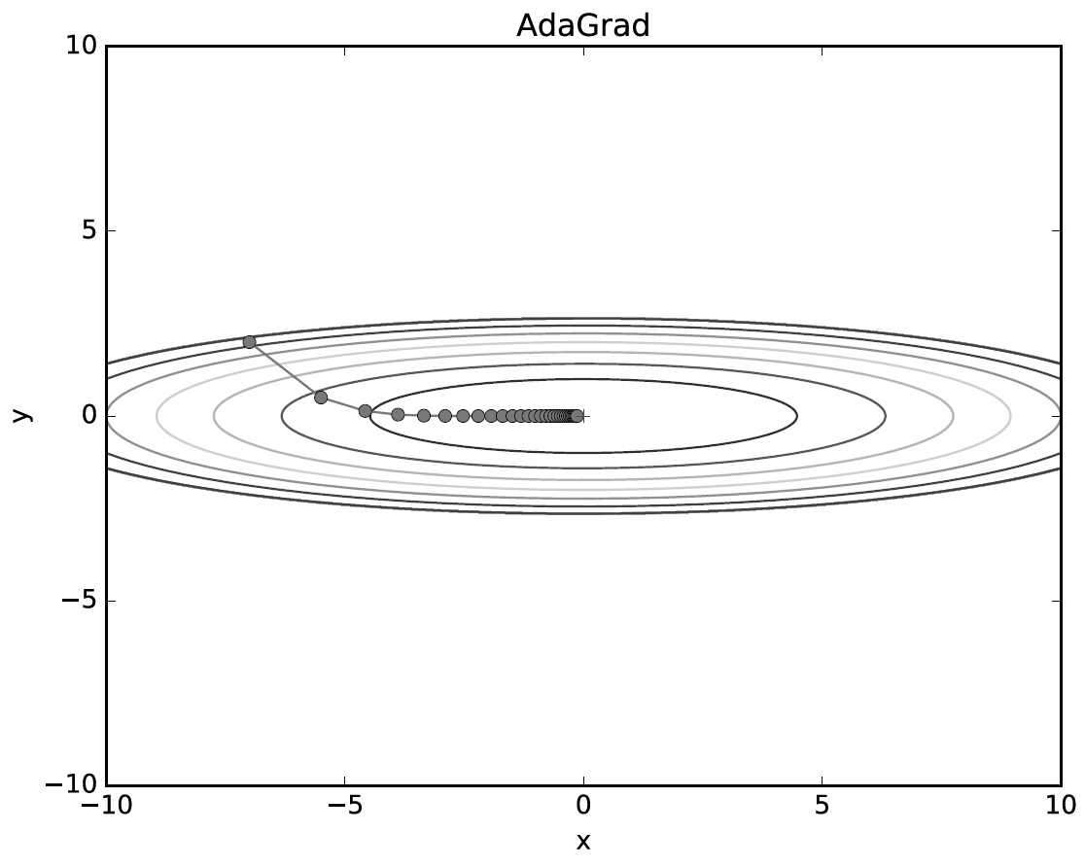
03.
학습 관련 기술
AdaGrad 적용
$$f\left(x, y\right)=\frac{1}{20}x^{2}+y^{2}$$

Slide 37
03.
학습 관련 기술
AdaGrad 구현
class AdaGrad:
def __init__(self, lr=0.01):
self.lr = lr
self.h = None
def update(self, params, grads):
if self.h is None:
self.h = {}
for key, val in params.items():
self.h[key] = np.zeros_like(val)
for key in params.keys():
self.h[key] += grads[key] * grads[key]
params[key] -= self.lr * grads[key] / (np.sqrt(self.h[key]) + 1e-7)

Slide 38
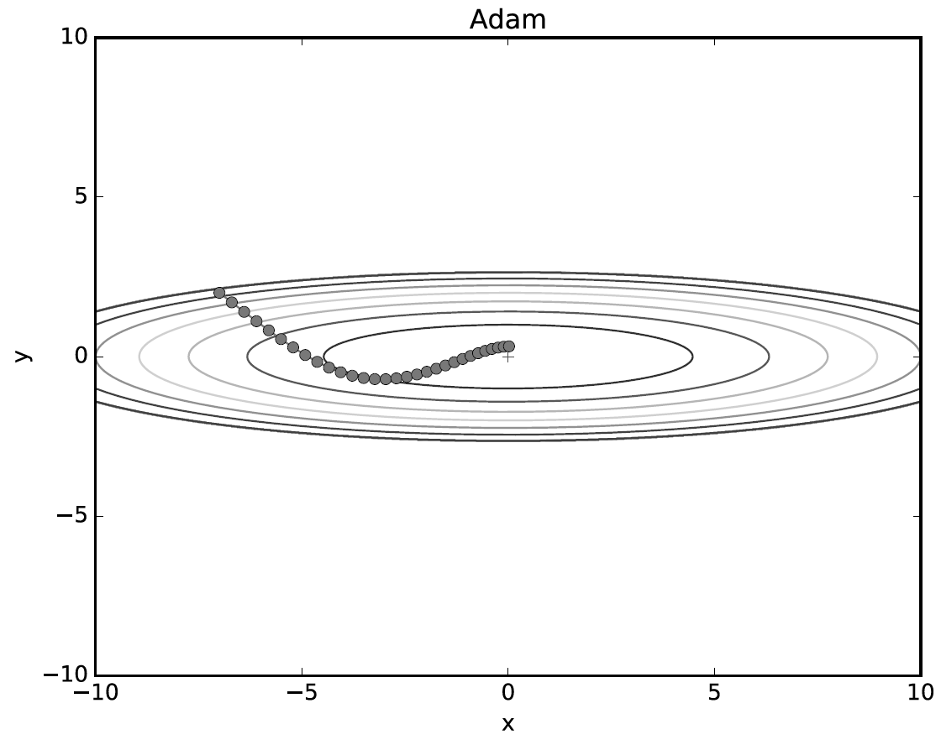
03.
학습 관련 기술
Adam
위의 두 기법을 융합한 방법

Slide 39
03.
학습 관련 기술
AdaGrad 구현
class Adam:
def __init__(self, lr=0.001, beta1=0.9, beta2=0.999):
self.lr = lr
self.beta1 = beta1
self.beta2 = beta2
self.iter = 0
self.m = None
self.v = None

Slide 40
03.
학습 관련 기술
AdaGrad 구현
def update(self, params, grads):
if self.m is None:
self.m, self.v = {}, {}
for key, val in params.items():
self.m[key] = np.zeros_like(val)
self.v[key] = np.zeros_like(val)
self.iter += 1
lr_t = self.lr * np.sqrt(1.0 - self.beta2**self.iter) / (1.0 - self.beta1**self.iter)
for key in params.keys():
self.m[key] += (1 - self.beta1) * (grads[key] - self.m[key])
self.v[key] += (1 - self.beta2) * (grads[key]**2 - self.v[key])
params[key] -= lr_t * self.m[key] / (np.sqrt(self.v[key]) + 1e-7)

Slide 41
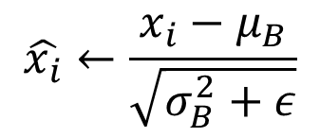
03.
학습 관련 기술
배치 정규화
학습 속도를 개선할 수 있고, 초기값에 크게 의존하지 않으며, 오버피팅을 억제
미니 매치를 평균이 0, 분산이 1이 되도록 정규화를 진행
$μ_{B}←\frac{1}{m}\sum_{i=1}^{m}{x_{i}}$ $σ_{B}^{2}←\frac{1}{m}\sum_{i=1}^{m}{{\left(x_{i}−μ_{B}\right)}^{2}}$
$$\hat{x_{i}}←\frac{x_{i}−μ_{B}}{\sqrt{σ_{B}^{2}+ε}}$$

Slide 42
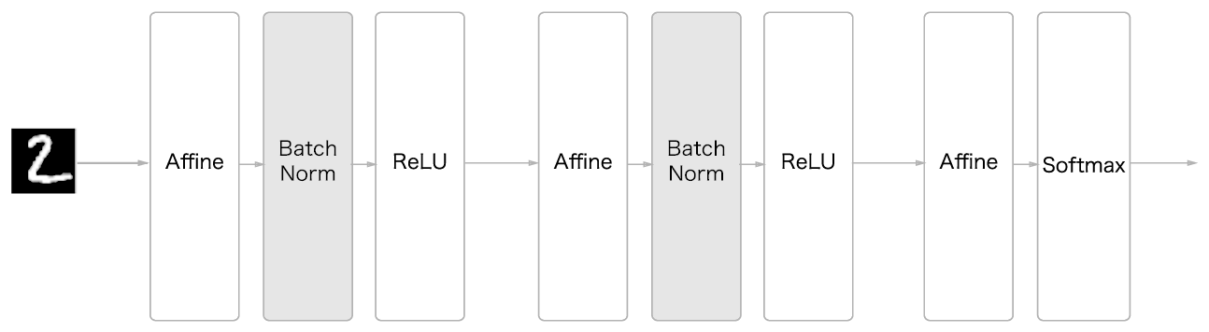
03.
학습 관련 기술
배치 정규화
학습 속도를 개선할 수 있고, 초기값에 크게 의존하지 않으며, 오버피팅을 억제
미니 매치를 평균이 0, 분산이 1이 되도록 정규화를 진행

Slide 43
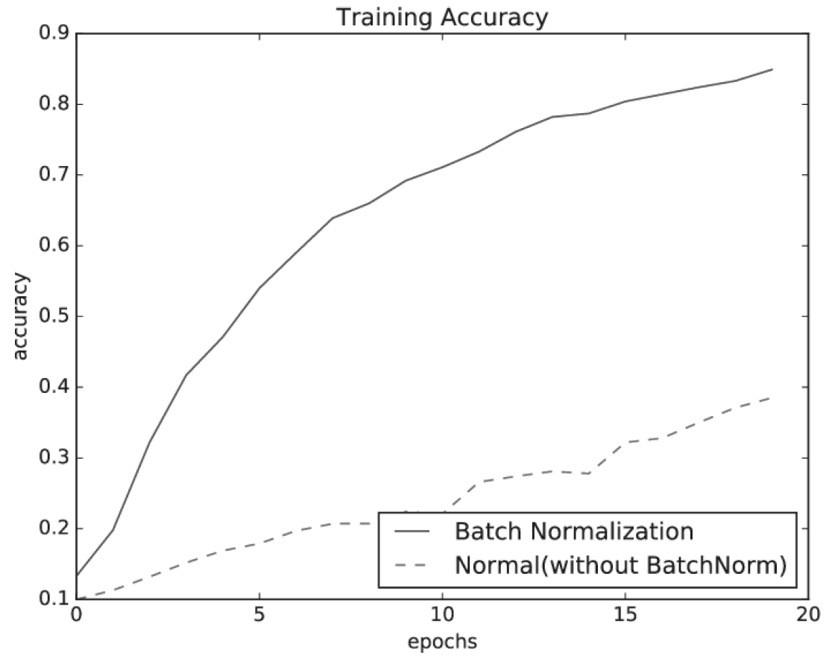
03.
학습 관련 기술
배치 정규화에 따른 학습 속도

Slide 44
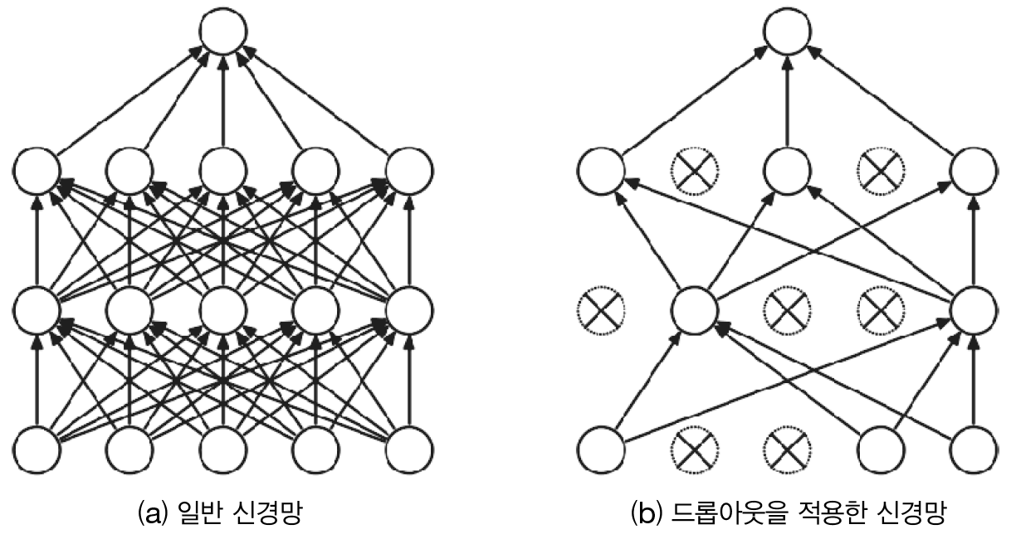
03.
학습 관련 기술
드롭 아웃
뉴런을 임의로 삭제하면서, 오버피팅을 억제하는 방식

Slide 45
03.
학습 관련 기술
class Dropout:
def __init__(self, dropout_ratio=0.5):
self.dropout_ratio = dropout_ratio
self.mask = None
def forward(self, x, train_flg=True):
if train_flg:
self.mask = np.random.rand(*x.shape) > self.dropout_ratio
return x * self.mask
else:
return x * (1.0 – self.dropout_ratio)
def backward(self, dout):
return dout * self.mask

Slide 46
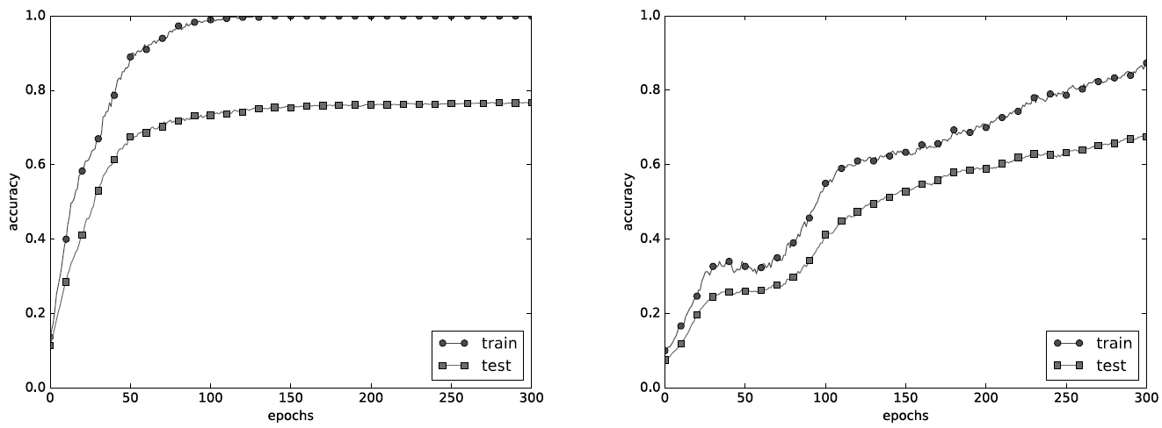
03.
학습 관련 기술
일반
드롭 아웃 적용

Slide 47


